Slide 1

স্বাগতম

Slide 2
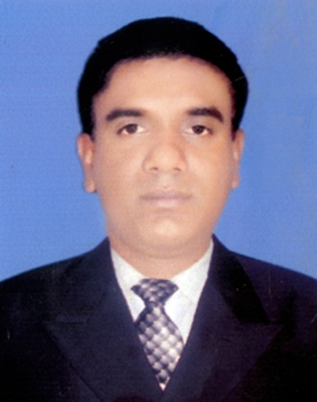
উপস্থাপনায়
তুষার মন্ডল
সহকারি শিক্ষক (কম্পিউটার )
ডেউয়াতলা মাধ্যমিক বিদ্যালয়,
বটিয়াঘাটা,খুলনা।
মোবাইল:০১৯২১১৭২৬৪২
ই-মেইল:tushar82@gmail.com

Slide 3
পাঠ পরিচিতি
বিষয়:বাংলা দ্বিতীয় পত্র
শ্রেণি: ষষ্ঠ
পাঠ : রচনা (বর্ষাকাল)
সময়: ৫০ মিনিট
তারিখ: ০২-০৮-২০১৩ ইং

Slide 4
শিখন ফল
বর্ষাকালে আকাশের অবস্থা কেমন থাকে তা জানতে পারবে।
বর্ষা ঋতুর বর্ণনা দিতে পারবে।
বর্ষাকালের সুবিধা-অসুবিধা সর্ম্পকে জানতে পারবে।

Slide 5
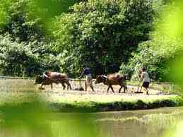
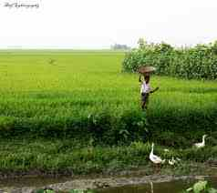
এগুলো কিসের ছবি?
সার দিচ্ছে
হাল চাষ হচ্ছে

Slide 6

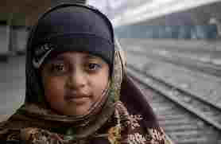
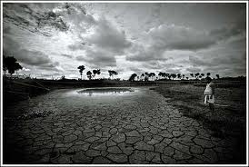
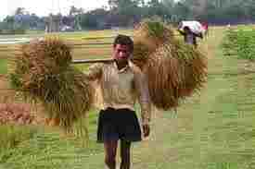
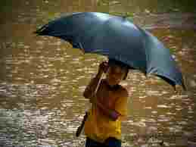
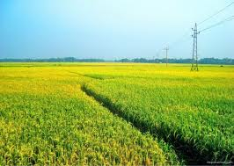
বসন্ত
শীত
গ্রীষ্ম
ছয় ঋতু
হেমন্ত
বর্ষা
শরৎ
প্রশ্নঃচিত্রে তোমরা কি দেখছ?

Slide 7
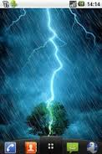
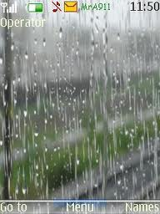
এগুলো কিসের ছবি দেখতে পাচ্ছ?
বৃষ্টি হচ্ছে
বিদ্যুৎ চমকাচ্ছে

Slide 8
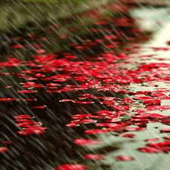
আমাদের আজকের আলোচনার বিষয়
বর্ষাকাল

Slide 9
রচনা (বর্ষাকাল)
ভুমিকা
বর্ণনা
ছয় ঋতুর নাম
বর্ষার প্রকৃতি
উপকারিতা
অপকারিতা
উপসংহার

Slide 10
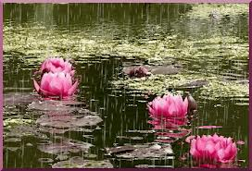
ফুটন্ত শাপলা

Slide 11
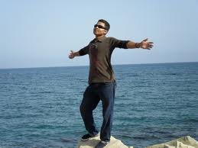
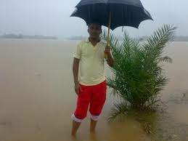
বর্ষার সময় আনন্দে দেহ-মন নেচে ওঠে।

Slide 12
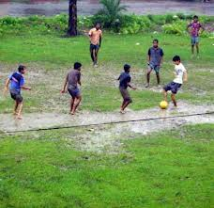
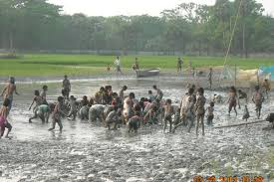
খেলাধূলা করছে

Slide 13
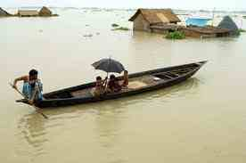
নৌকা চলছে

Slide 14
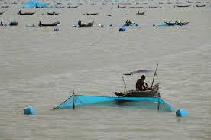
নদীতে মাছ ধরছে

Slide 15
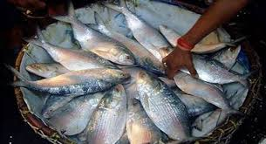
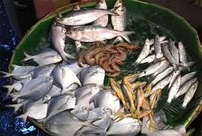
বিভিন্ন ধরনের মাছ

Slide 16
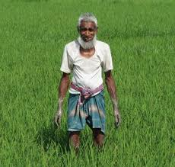
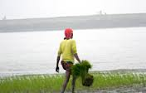
জমি রোপণ করছে

Slide 17
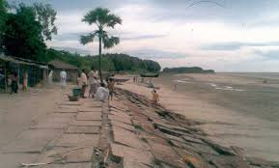
রাস্থাঘাট ভেঙে যাচ্ছে

Slide 18
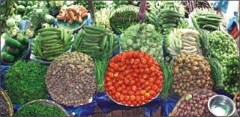
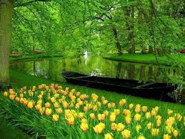
বর্ষাকালীন সবজি
সতেজ গাছ-পালা

Slide 19
একক কাজ
বর্ষাকালের ১০টি সবজির নাম লিখ।

Slide 20
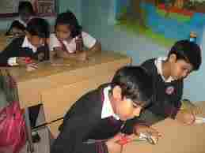
জোড়ায় কাজঃ
প্রশ্নঃ কোন কোন মাস নিয়ে বর্ষা ঋতু গঠিত?
প্রশ্নঃবর্ষাকালের উল্লেখযোগ্য কয়েকটি মাছের নাম লিখ।

Slide 21
দলীয় কাজ
বর্ষাকালের ৫ টি সুবিধা ও ৫ টি অসুবিধা লিখ।

Slide 22
মূল্যায়ণ
প্রশ্নঃ বর্ষার দিনে আকাশ কেমন থাকে?
প্রশ্নঃকোন কোন মাস নিয়ে বর্ষা কাল হয়?
প্রশ্নঃবর্ষার কষ্ট গুলো কি কি?
প্রশ্নঃবর্ষার আনন্দ গুলো কি কি?

Slide 23
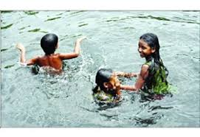
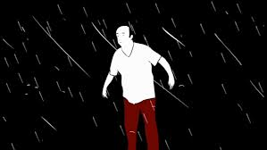
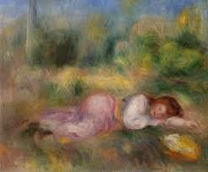
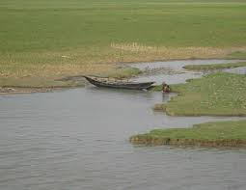
বাড়ীর কাজ
প্রশ্নঃ বর্ষা ঋতুর বর্ণনা দাও।

Slide 24
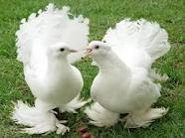
ধন্যবাদ সবাইকে

